Slide 1
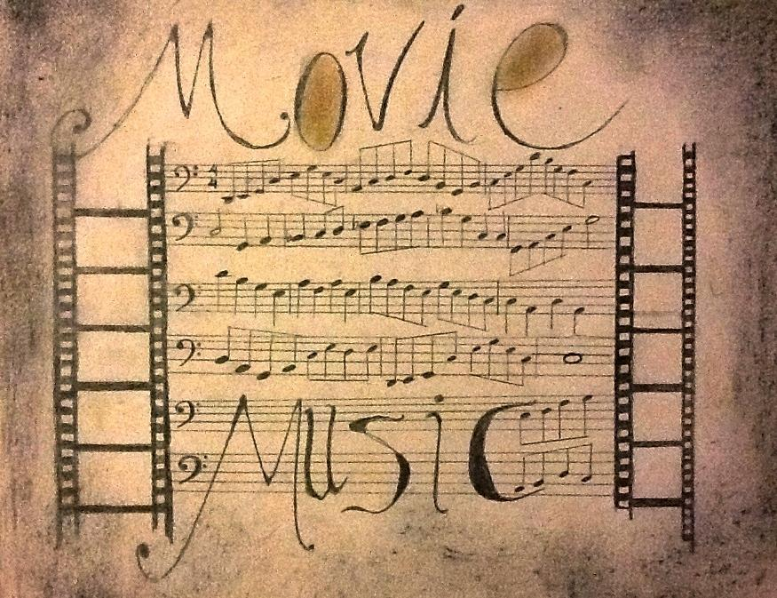

Slide 2
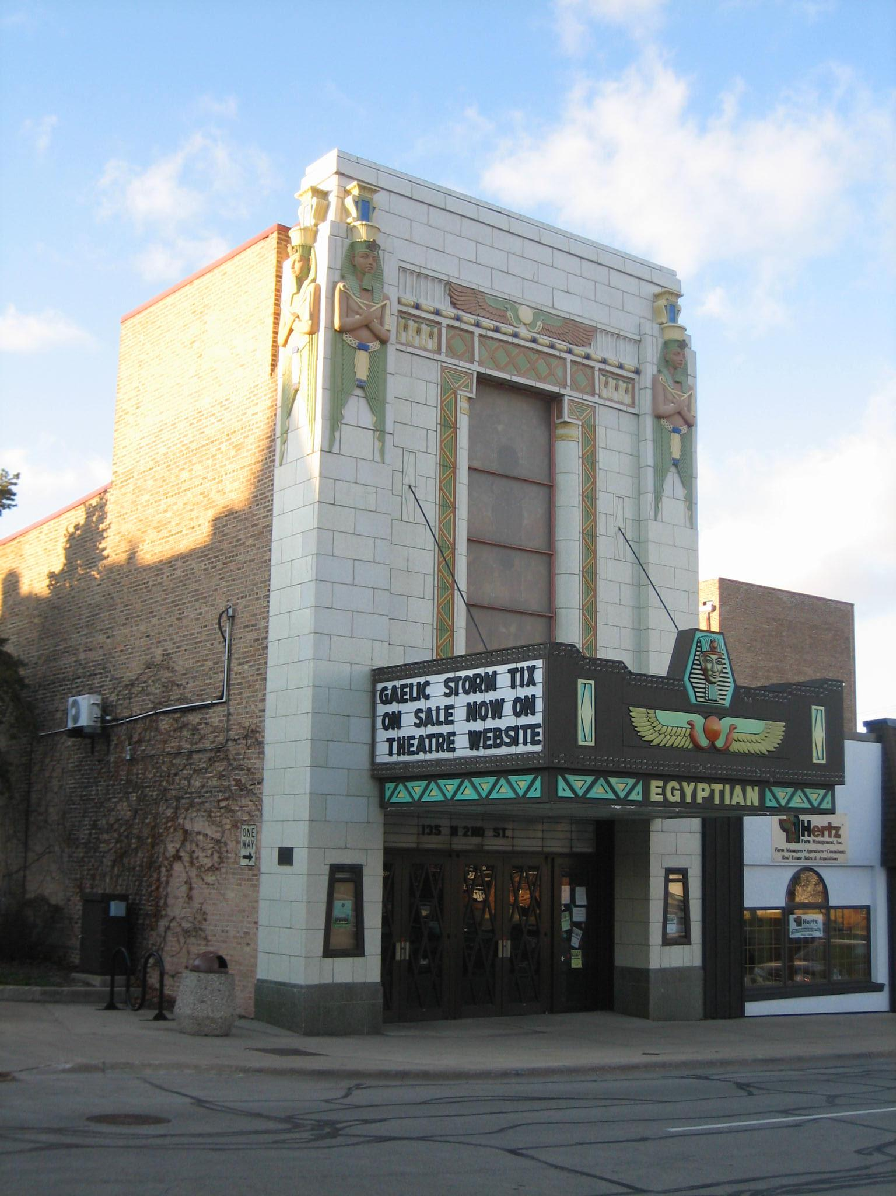
Βουβός Κινηματογράφος
Οι πρώτες ταινίες ανήκουν στην εποχή του βωβού κινηματογράφου. Αυτή η γενιά ταινιών ονομάζεται έτσι επειδή οι ταινίες δεν είχαν ηχογραφημένο συγχρονισμένο ήχο ή διάλογο.
Παρόλο που η ίδια η ηχογράφηση της ταινίας ήταν σιωπηλή, το θέατρο δεν ήταν. Η μουσική είχε χρησιμοποιηθεί από καιρό στο ζωντανό θέατρο για να διασκεδάσει το κοινό μεταξύ πράξεων ενός έργου ή ως μέρος μιας παράστασης vaudeville. Ήταν λογικό να συνοδεύει τη νέα εφεύρεση του κινηματογράφου.
Η μουσική ενίσχυσε την κινηματογραφική εμπειρία. Είχε επίσης το πρόσθετο πλεονέκτημα της απόκρυψης του κλικ του προβολέα ταινιών.

Slide 3
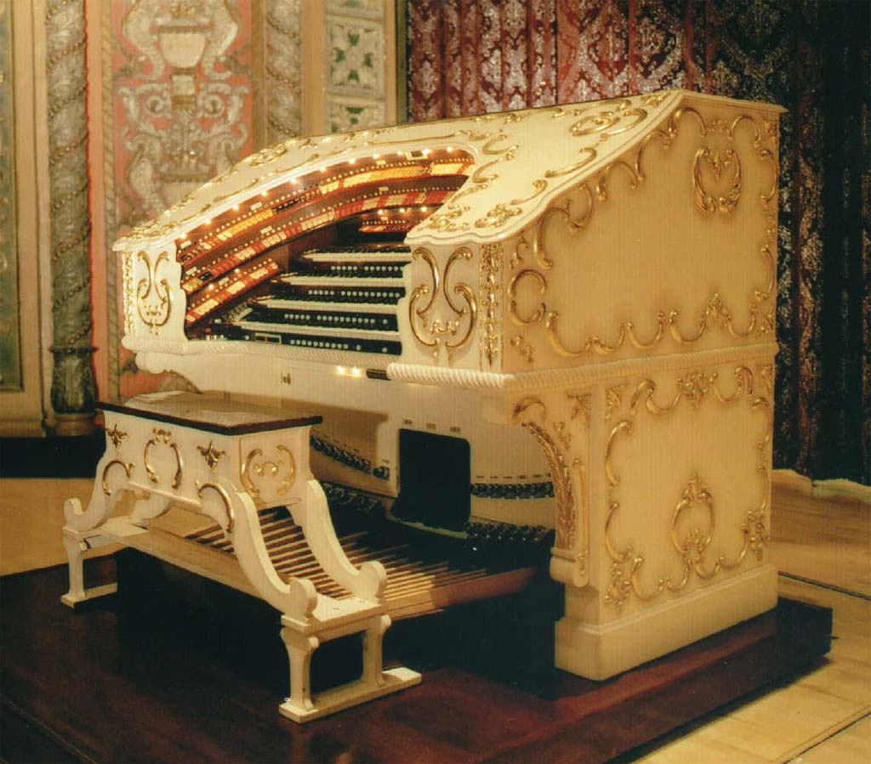
Η δουλειά ενός μουσικού στον βουβό κινηματογράφο
Οι κινηματογράφοι σε μεγάλες πόλεις είχαν τη δική τους επαγγελματική ορχήστρα μουσικών.
Ωστόσο, το εκκλησιαστικό όργανο ήταν το μέσο επιλογής για τους περισσότερους κινηματογράφους σε μικρότερες πόλεις.
Οι καλλιτέχνες του θεάτρου γνώριζαν μια ποικιλία στυλ μουσικής,όπως κλασικά, λαϊκά τραγούδια και δημοφιλή τραγούδια.
Οι μουσικοί του βωβού κινηματογράφου χρησιμοποιούσαν κυρίως την κλασική και δημοφιλή μουσική ως συνοδεία.
Προσπάθησαν επίσης να δημιουργήσουν ηχητικά
εφέ όπως συντριβές, οπλές αλόγων ή πτώσεις με τα όργανα τους.

Slide 4
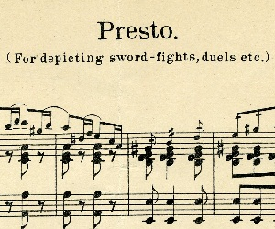
Photoplay, Παρτιτούρες γενικές και Πρωτότυπες παρτιτούρες
Οι συνθέτες έγραφαν μουσική γνωστή ως PHOTOPLAY, ειδικά για ταινίες.
Το PHOTOPLAY δεν γραφόταν για ένα συγκεκριμένο φιλμ αλλά ως μια γενική ιδέα για να δηλώσει κάποιο συναίσθημα σε οποιοδήποτε φιλμ.
Τα Photoplay είχαν γραμμένα πάνω τους τον τύπο της ταινίας που θα μπορούσαν να συνοδεύσουν. Οι κινηματογραφικές αίθουσες είχαν μουσικές βιβλιοθήκες από τέτοια κομμάτια και οι οργανίστες διάλεγαν από αυτά ποια θα συνοδεύσουν κάθε ταινία.
Από το 1920 κάποιες ταινίες δινόντουσαν με σημειώσεις με συγκεκριμένα τραγούδια από τη «βιβλιοθήκη» για κάθε σκηνή.
Στη συνέχεια , καθώς οι ταινίες γινόντουσαν μεγαλύτερες, τα κινηματογραφικά στούντιο προσλάμβαναν συνθέτες για να γράψουν μουσική για κάθε ταινία και όταν αυτή έβγαινε στην κυκλοφορία δινόταν μαζί και η παρτιτούρες της μουσικής της.

Slide 5
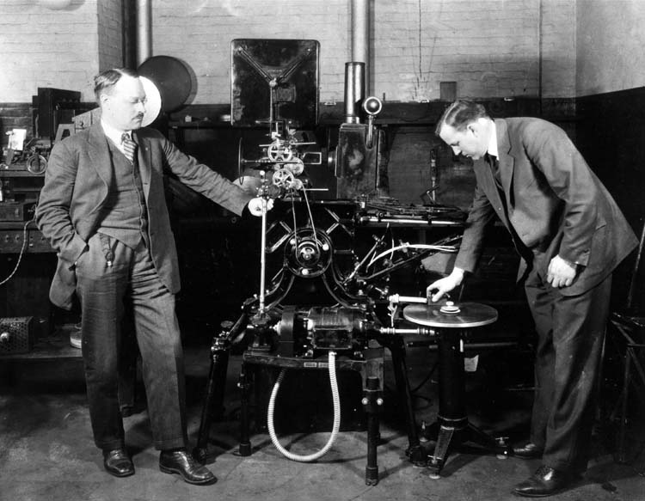
Μεταβαίνοντας στον ήχο
Οι πρώτες απόπειρες ήταν να γυρίζουν την εικόνα ηχογραφώντας ξεχωριστά τον ήχο σε δίσκο. (Warner bros)
Ο δίσκος του ήχου έπρεπε να ξεκινάει ακριβώς τη ίδια στιγμή με την ταινία (εικόνα).
Συχνά τύχαινε να «πηδάει» η βελόνα του δισκόφωνου με αποτέλεσμα την ολική καταστροφή της ταινίας.

Slide 6
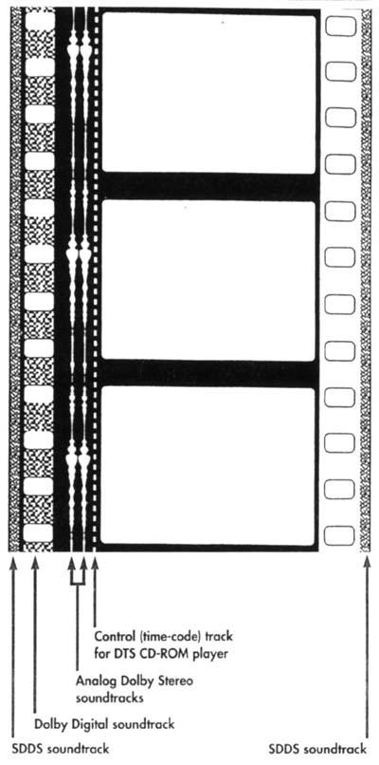
Phonofilm
Lee DeForest, and Theodore Case ανέπτυξαν μια νέα μέθοδο όπου ο ήχος έμπαινε κατευθείαν πάνω στο φιλμ της ταινίας.
Πολλές κινηματογραφικές εταιρίες άρχισαν να χρησιμοποιούν το “Phonofilm” για μικρές ταινίες ή μικρές ζωντανές παραστάσεις.
Βέβαια πολλές αίθουσες δεν είχαν τον απαραίτητο ηχητικό εξοπλισμό ώστε να ακούγεται ο ήχος πολύ δυνατά.
Μόλις το 1926, όπου η Western Electric εφηύρε τα ηχεία εξοπλίζονται με αυτά ώστε να μπορούν να αναπαράγουν σωστό ήχο.

Slide 7
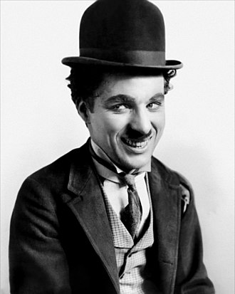
Charlie Chaplin
Ο σερ Τσαρλς Σπένσερ "Τσάρλι" Τσάπλιν (αγγλικά: Charles Spencer "Charlie" Chaplin, 16 Απριλίου 1889 − 25 Δεκεμβρίου 1977), γνωστός στην Ελλάδα και με το προσωνύμιο «Σαρλό», ήταν Άγγλος ηθοποιός, σκηνοθέτης και συνθέτης, του οποίου η φήμη ανήλθε κατά τη διάρκεια της εποχής του βουβού κινηματογράφου. Μεγαλούργησε στις πρώτες δεκαετίες του Χόλυγουντ. Είναι χρονικά η πρώτη παγκόσμια αναγνωρίσιμη φιγούρα της κινηματογραφικής τέχνης, κυρίως μέσω του χαρακτήρα «Σαρλό» που ενσάρκωνε στις πρώτες ταινίες του.
Από το 1912 ώς το 1918 αξιοποίησε το ταλέντο του σε πολλές μικρές κωμωδίες του βωβού κινηματογράφου, δημιουργώντας τον τύπο του Σαρλό. Ο ίδιος όχι μόνο πρωταγωνιστούσε, αλλά ήταν επίσης ο σεναριογράφος, σκηνοθέτης και συνθέτης της Μουσικής των ταινιών του. Η παγκόσμια καταξίωση ήρθε μέσα από τις μεγάλου μήκους ταινίες του, όπως οι Μοντέρνοι Καιροί, Ο Μεγάλος Δικτάτωρ, Τα φώτα της πόλης, Ο κύριος Βερντού και άλλες, που τον κατέταξαν ανάμεσα στους σημαντικότερους δημιουργούς της έβδομης τέχνης.
Απόσπασμα από την ταινία «Charlie in the Machine»

